Slide 1
ГБОУ ЛО «СЛАНЦЕВСКАЯ ШКОЛА- ИНТЕРНАТ»
Экскурсия
«145 пожарная часть ОГПС Сланцевского района»
Направление экскурсии: профориентационное
Цель экскурсии: Вызвать интерес и уважение к профессии пожарного
(Возрастная категория: 13-15 лет)
Подготовила: Масленникова Л.А.,
воспитатель
30.11.21 г.

Slide 2
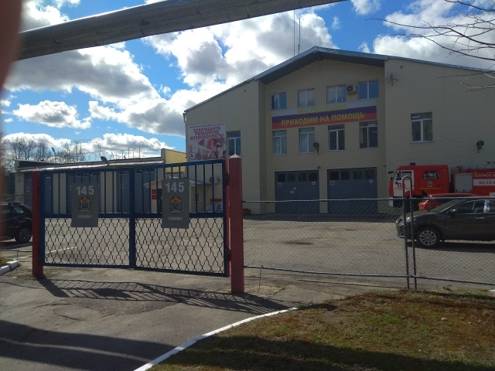
ИСТОРИЧЕСКАЯ СПРАВКА
7 мая 2020 года, в год тридцатилетия МЧС России, 145 Сланцевская профессиональная пожарная часть отметила свой 75 день рождения. Она имеет большую историю и берет свое начало в 1945 году. Сланцевская городская пожарная команда народного комиссариата внутренних дел Ленинградской области была создана за два дня до Великой Победы и насчитывала в штате 32 человека. В этом же году в эксплуатацию было введено здание пожарного депо. С тех самых пор и по сей день Сланцевская городская пожарная команда охраняет город и район от пожаров. Здание ныне существующего пожарного депо существует с 1961 года, а административное здание 145 пожарной части - с 1984 года.
В 1983 году Сланцевская профессиональная пожарная часть была реорганизована в Сланцевский отряд профессиональной пожарной охраны. В него вошли часть ППО по охране города Сланцы, часть ППО по охране ПО «Ленинградсланец», часть ППО по охране регенераторного завода.
Впоследствии отряд профессиональной пожарной охраны Сланцевского района Ленинградской области был реорганизован в Пожарно-спасательный отряд.
На сегодняшний день начальником Местного пожарно – спасательного гарнизона является подполковник внутренней службы Рябухин Евгений Евгеньевич.

Slide 3
У пожарных есть специальные машины, они снабжены цистерной с водой, баком со спец. пеной, длинными шлангами – рукавами, складной лестницей и сиреной. Когда они мчатся по улице , то все другие машины уступают им дорогу, заслышав громкий звук сирены.
Ребята с большим интересом слушали инструктора

Slide 4
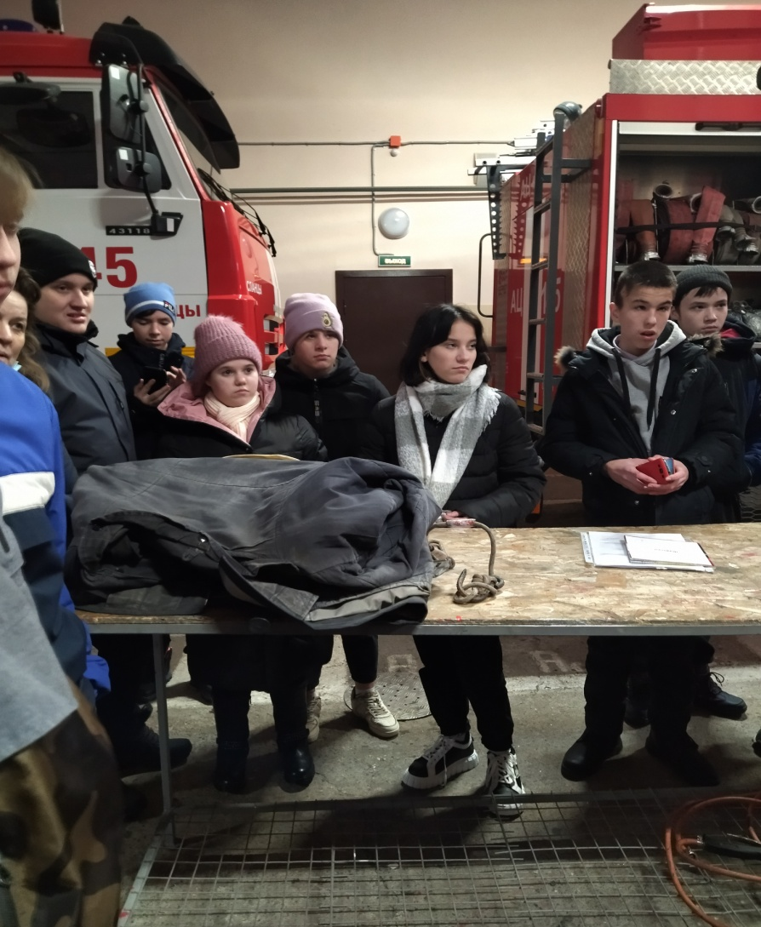
Одежда пожарных. У пожарных есть специальная одежда, которая защищает их во время пожара. Она сделана из специальной ткани которая почти не горит. На голове у них стальная маска, на ногах прочные и удобные сапоги. Поэтому пожарный бесстрашно идет в огонь.

Slide 5
В сильно задымлённых помещениях пожарные используют дыхательные аппараты

Slide 6
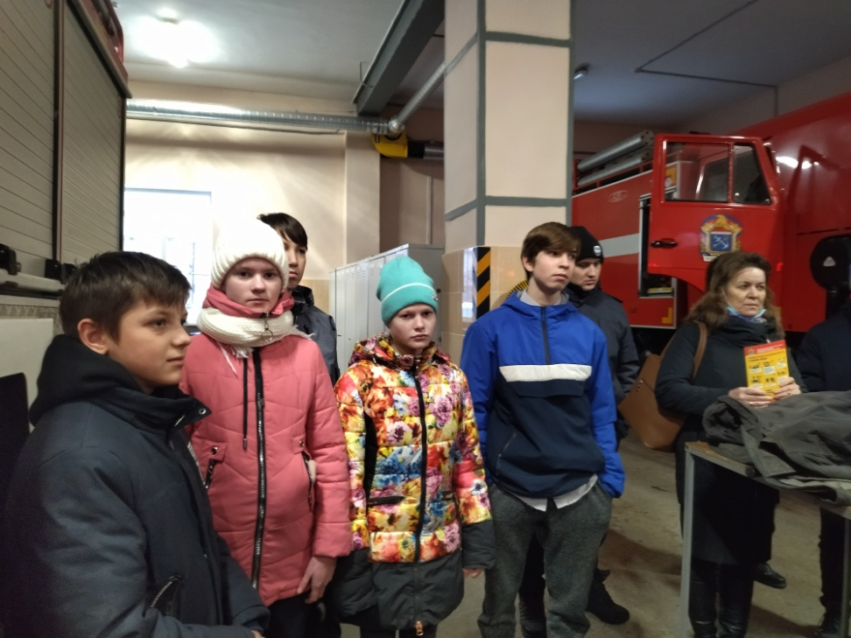
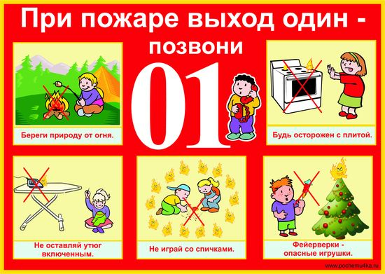
Ребята закрепили правила пожарной безопасности: Чаще всего пожар случается из-за невнимательности людей , из-за неосторожного обращения с огнём. Причиной лесного пожара может быть плохо затушенный костёр, брошенная горящая сигарета, молния во время грозы и даже осколок стекла, собирающий солнечные лучи. Узнали, почему по телефону 01 нельзя делать ложные ( шутливые) звонки
ЧТО ДЕЛАТЬ В СЛУЧАЕ ПОЖАРА? Если пожар случится в твоей квартире – немедленно убегай подальше: на улицу или к соседям. · Помни, если нет возможности выйти через дверь, спасайся на балконе или возле открытого окна. · Ни в коем случае не прячься от пожара под кроватью или в шкафу - пожарным будет трудно тебя найти. · Тушить огонь дело взрослых, но вызывать пожарных ты можешь сам. · Если на тебе вспыхнула одежда – остановись и падай на землю и катайся, пока не собьешь пламя.

Slide 7
Ребята посидели за рулем и в салоне для боевого расчета

Slide 8
Экскурсия закончилась. Обучающиеся почерпнули много полезной информации из беседы с пожарными и выразили благодарность за их отважный труд.
СПАСИБО!!!

